Slide 1
Bi8600: Vícerozměrné metody
2. cvičení
Vícerozměrné rozdělení dat
Koeficienty podobnosti a vzdálenosti
Asociační matice
Shluková analýza

Slide 2
Kendallovo tau -τ_{k}
Neparametrický přístup vyhodnocení asociace mezi dvěma spojitými/ordinálními parametry
t_{k} = (P-Q)/[n*(n-1)/2]
https://is.muni.cz/el/1423/jaro2005/PSY117/um/t10/507763/

Slide 3
ANOVA
Počet faktorů: jednoduché x dvojné x trojné, ... Třídění (podle počtu kategoriálních proměnných, jejichž vliv zkoumáme – one-way, two-way); možná interakce mezi faktory
Počet proměnných: jednorozměrná x vícerozměrná analýza rozptylu (dle počtu spojitých parametrů, jejichž hodnoty v rámci skupin srovnáváme)

Slide 4
Jak vizualizujeme vícerozměrný prostor?

Slide 5
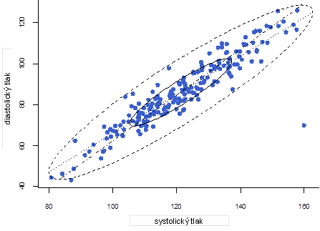
Jak vizualizujeme vícerozměrný prostor I
2D
Maticové grafy
3D
Notes:
5

Slide 6
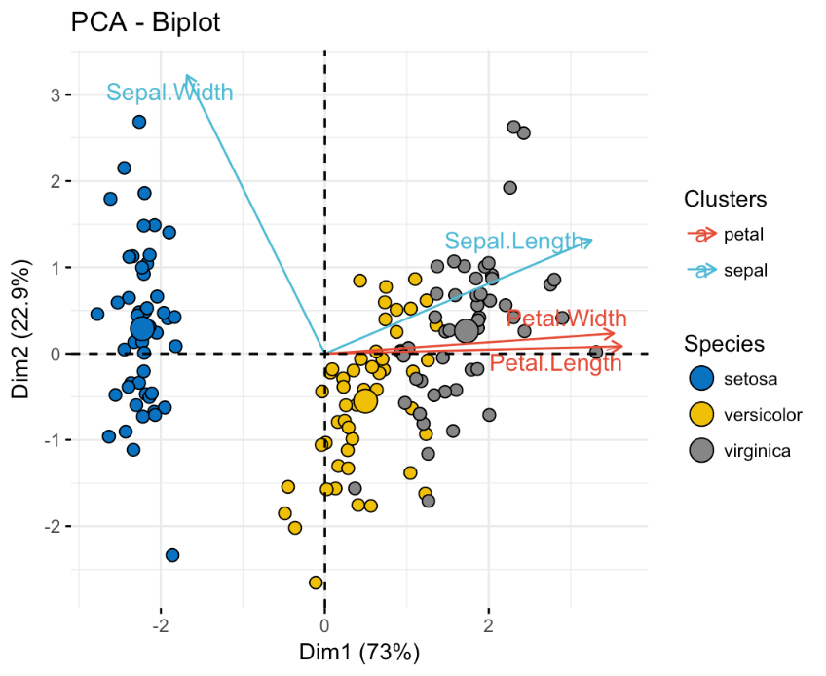
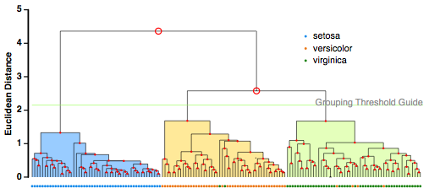
Jak vizualizujeme vícerozměrný prostor II
Dendrogram
Biplot korelací a vzdáleností
Notes:
6

Slide 7
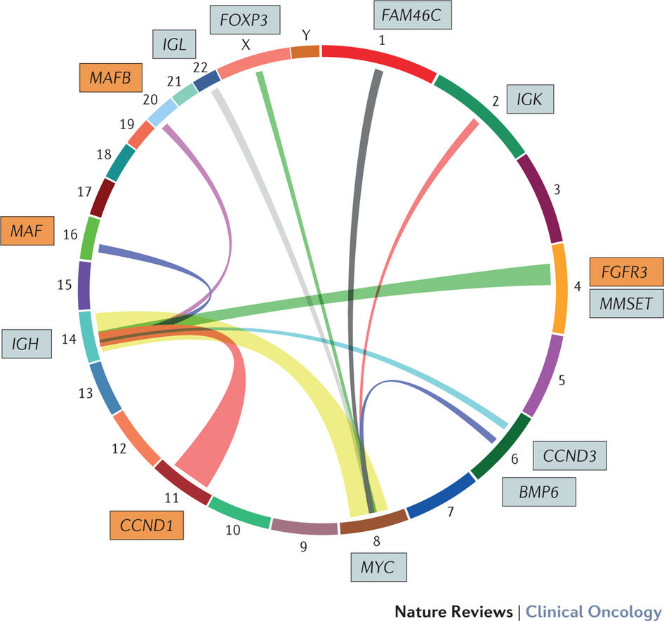
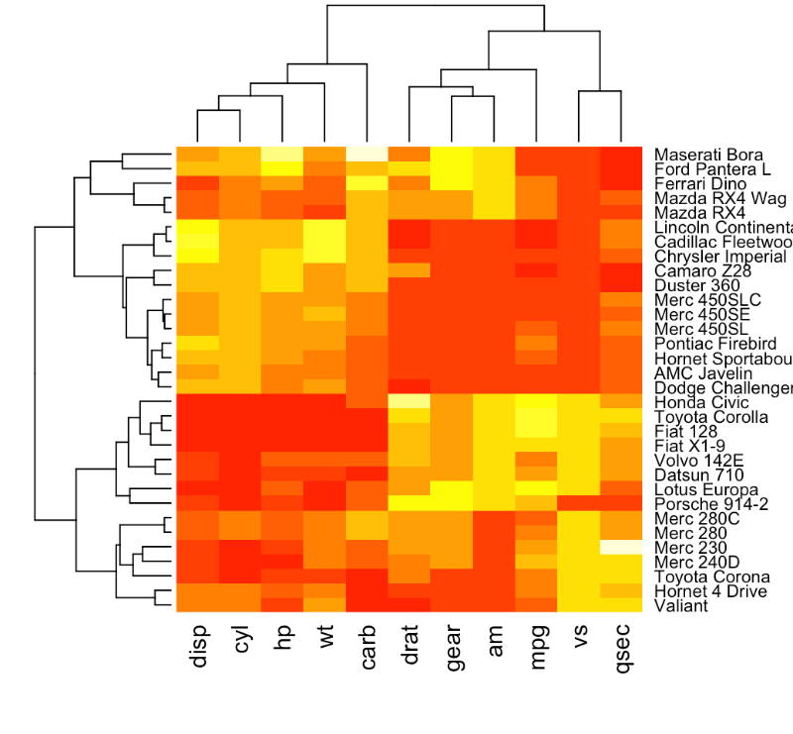
Jak vizualizujeme vícerozměrný prostor - jiné
Circos
Heatmap
Notes:
7

Slide 8
Jak popíšeme vícerozměrný prostor?
Notes:
8

Slide 9
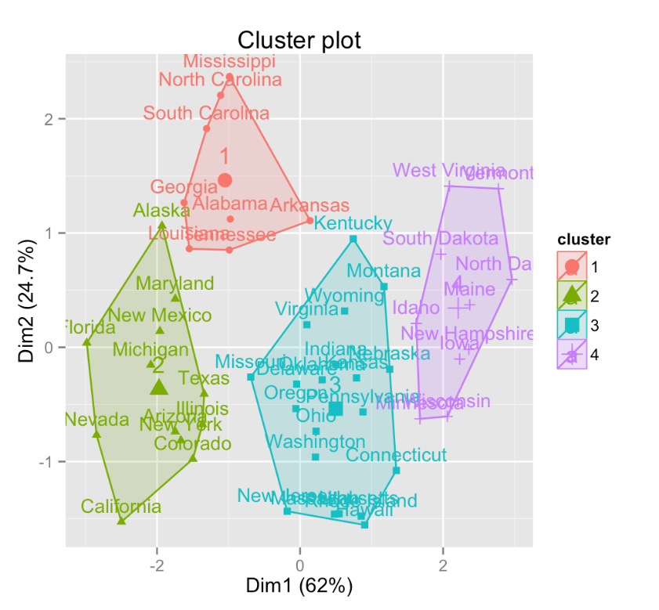
Popisné statistiky vícerozměrných dat
Charakteristiky polohy středu
Udávají, kolem jaké hodnoty se data centrují.
Centroid = vektor průměrných hodnot, reprezentuje virtuální střed.
Medoid = reprezentuje reálný objekt.
Charakteristiky variability
Zachycují rozptýlení hodnot v souboru.
Kovarianční matice.
Korelační matice.

Slide 10
Jaký je vztah mezi kovariancí a korelací?

Slide 11
Jaký je vztah mezi kovariancí a korelací?
Kovariance popisuje vztah dvou proměnných; její rozsah závisí na variabilitě dat.
Korelace = kovariance standardizovaná na rozptyl proměnných.
Jaké hodnoty se nachází na diagonále korelační a kovarianční matice?
Má smysl použít metody redukce dimenzionality dat v situaci, kdy jsou hodnoty kovariance/korelace blízké nule?
Čemu odpovídá kovariance na standardizovaných datech?

Slide 12
Chybějící data
Určete celkovou velikost souboru, která bude vstupovat do analýzy:
A) Je průměrná hodnota systolického tlaku rovna 120 mmHg?
B) Lze pacienty klasifikovat do skupin na základě systolického tlaku, tepové frekvence a saturace krve kyslíkem?
ID | Systolický tlak (mmHg) | Tepová frekvence (/min) | Saturace krve kyslíkem (%)
Xx_001 | 110 | 68 | 92
Xx_002 | 135 | 71 | 95
Xx_003 | 170 | 66 | 83
Xx_004 | 110 | 92 | 92
Xx_005 | 130 |  | 98
Xx_006 | 145 | 90 | 93
Xx_007 | 160 | 68

Slide 13

Chybějící data - řešení
„Complete case analysis“ – do analýzy zahrnujeme pouze pacienty, kteří mají kompletně vyplněná data → můžeme přijít o velké množství dat a tedy i jejich reprezentativnost.
Imputace chybějících hodnot – pomocí statistických přístupů odhadneme chybějící data → vnášíme do dat chybu, ale zachováváme jejich reprezentativnost.
Např. balíček „mice“ (Multivariate Imputation by Chained Equations)
„Complete case analysis“
Imputace chybějících hodnot
ID | Systolický tlak (mmHg) | Tepová frekvence (/min) | Saturace krve kyslíkem (%)
Xx_001 | 110 | 68 | 92
Xx_002 | 135 | 71 | 95
Xx_003 | 170 | 66 | 83
Xx_004 | 110 | 92 | 92
Xx_005 | 130 |  | 98
Xx_006 | 145 | 90 | 93
Xx_007 | 160 | 68
ID | Systolický tlak (mmHg) | Tepová frekvence (/min) | Saturace krve kyslíkem (%)
Xx_001 | 110 | 68 | 92
Xx_002 | 135 | 71 | 95
Xx_003 | 170 | 66 | 83
Xx_004 | 110 | 92 | 92
Xx_005 | 130 | 80 | 98
Xx_006 | 145 | 90 | 93
Xx_007 | 160 | 68 | 95

Slide 14
Co je to asociační matice?
Jaké dimenze nabývá asociační matice?
Co se nachází na diagonále asociační matice?
Je matice symetrická kolem diagonály?

Slide 15
Asociační matice – Q mode analýza
NxP datová tabulka
NxN asociační matice
 | p₁ | p₂ | p₃
n₁
n₂
n₃
n₄
n₅
 | n₁ | n₂ | n₃ | n₄ | n₅
n₁ | 0
n₂ |  | 0
n₃ |  |  | 0
n₄ |  |  |  | 0
n₅ |  |  |  |  | 0
Výpočet metriky vzdálenosti
Hodnota subjektu n₅ v parametru p₁
Vzdálenost subjektu n₅ od subjektu n₁.
 | p₁ | p₂ | p₃
n₁
n₂
n₃
n₄
n₅
 | n₁ | n₂ | n₃ | n₄ | n₅
n₁ | 1
n₂ |  | 1
n₃ |  |  | 1
n₄ |  |  |  | 1
n₅ |  |  |  |  | 1
Výpočet metriky podobnosti
Hodnota subjektu n₅ v parametru p₁
Podobnost subjektu n₅ se subjektem n₁.

Slide 16
Asociační matice – R mode analýza
NxP datová tabulka
PxP asociační matice
 | p₁ | p₂ | p₃
n₁
n₂
n₃
n₄
n₅
Výpočet korelační/
kovarianční matice
 | p₁ | p₂ | p₃
p₁ | 1
p₂ |  | 1
p₃ |  |  | 1
Vztah parametru p₃ a parametru p₁.
Hodnota subjektu n₅ v parametru p₁
Obecně:
Základní výběr koeficientu je často spjat s metodou/algoritmem.
Dále je potřeba zohlednit typ vstupních dat: spojitá/kategoriální/mix.
Výběrem metriky ovlivníme výsledky analýz.

Slide 17
Koeficienty vzdálenosti
Kvantitativní data

Slide 18
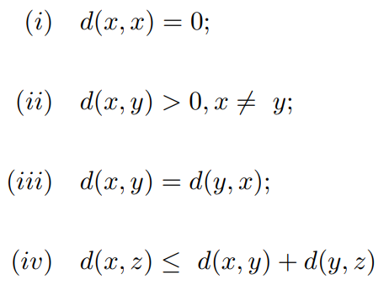

Koeficienty vzdálenosti
y
x
z
Podrobný přehled koeficientů vzdáleností a podobností najdete v knize LEGENDRE, P. & LEGENDRE, L. (1998). Numerical ecology. Elseviere Science BV, Amsterodam.

Slide 19
Euklidova vzdálenost I
Euklidova vzdálenost vychází z Pythagorovy věty:
Jaká by byla vzdálenost bodů A a B dle Manhattanské metriky?
Y
B
6
d(A,B)=5
A
2
1
4
X

Slide 20
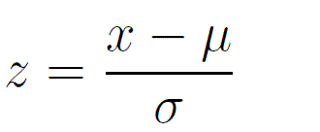
Euklidova vzdálenost II
 | plat | počet cigaret/den
n₁ | 15 000 | 10
n₂ | 25 000 | 15
n₃ | 20 000 | 20
n₄ | 13 000 | 25
n₅ | 18 000 | 10
POZOR!
Proměnné s číselně většími hodnotami budou mít větší váhu při shlukování!!!
Např. pokud budeme hodnotit výšku (150–200 cm) a cholesterol (do 5 mmol/l), výška bude mít větší váhu při shlukování – objekty budou rozděleny do shluků podle jejich výšky.
Data s nesrovnatelnými hodnotami proměnných je potřeba před analýzou standardizovat. Jak?
Např. standardizace na z-skóre.
Jak byste popsali rozložení z-skóre?

Slide 21
Euklidova vzdálenost - příklad
Pomocí MS Excel spočítejte Euklidovu vzdálenost subjektu n₂ a n₃ pro následující dva datové zdroje.
 | BMI | váha | výška | cholesterol
n₂ | 24.9 | 72 | 170 | 5,1
n₃ | 25.8 | 98 | 195 | 5,2
D(n₂,n₃) = ?
 | BMI | váha | výška | cholesterol
n₂ | 24.9 | 72 | 170 | 5,1
n₃ | 25.8 | 98 | 195 | 2,9
D(n₂,n₃) = ?

Slide 22
Euklidova vzdálenost - příklad
Pomocí MS Excel spočítejte Euklidovu vzdálenost subjektu n₂ a n₃ pro následující dva datové zdroje.
 | BMI | váha | výška | cholesterol
n₂ | 24.9 | 72 | 170 | 5,1
n₃ | 25.8 | 98 | 195 | 5,2
D(n₂,n₃) = 36,08
 | BMI | váha | výška | cholesterol
n₂ | 24.9 | 72 | 170 | 5,1
n₃ | 25.8 | 98 | 195 | 2,9
D(n₂,n₃) = 36,15
Proč je vzdálenost téměř shodná, když se v druhém datovém souboru subjekty významně liší v hladině cholesterolu?

Slide 23
Euklidova vzdálenost III
 | BMI | váha | výška
n₁ | 35.6 | 80 | 150
n₂ | 24.9 | 72 | 170
n₃ | 25.8 | 98 | 195
n₄ | 22.2 | 54 | 156
n₅ | 19.3 | 55 | 169
POZOR!
U větších datových souborů, u kterých se často vyskytují korelované proměnné, dochází k nadhodnocení výsledků těmito korelovanými proměnnými = stejná informace je započtena více než jednou.
Je potřeba zohlednit vztahy parametrů v datech → Mahalanobisova vzdálenost.

Slide 24
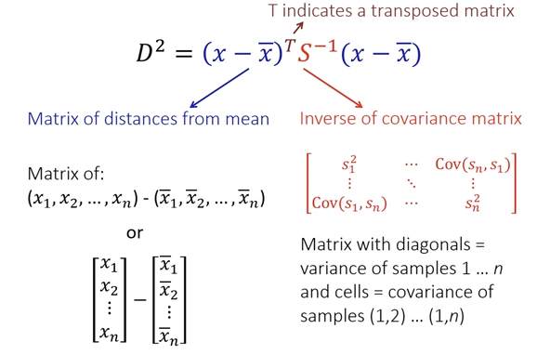

Mahalanobisova vzdálenost
Matice vzdáleností hodnot od průměru
Inverze kovarianční matice
Odstraňuje vliv korelovaných parametrů.
Dle volby lze hodnotit:
vzdálenosti objektů od centroidů (vstupem je matice rozdílů původních hodnot od průměru).
vzdálenosti skupin objektů (vstupem je matice rozdílů průměrných hodnot).
párové vzdálenosti jednotlivých subjektů (vstupem je matice rozdílů srovnávaných subjektů).

Slide 25
Koeficienty podobnosti
Binární data

Slide 26
Koeficienty podobnosti
Pokud proměnné popisují výskyt/nevýskyt = jsou tedy binárního typu, lze podobnost/odlišnost subjektů hodnotit dle tabulky níže:
 | 1 | 0
1 | a | b | a + b
0 | c | d | c + d
 | a + c | b + d | p = a + b + c + d
Co je to problém „double zero“?

Slide 27
Koeficienty podobnosti příklad I
Úkol: Na základě datové matice doplňte tabulku.
 | x₁ | x₂ | x₃ | x₄ | x₅ | x₆ | x₇
n₁ | 1 | 1 | 0 | 0 | 0 | 0 | 1
n₂ | 1 | 0 | 1 | 1 | 1 | 0 | 0
n₁
 | 1 | 0
1 | a = | b = | a + b =
0 | c = | d = | c + d =
 | a + c = | b + d = | p = a + b + c + d =
n₂

Slide 28
Koeficienty podobnosti příklad I
Úkol: Na základě datové matice doplňte tabulku.
 | x₁ | x₂ | x₃ | x₄ | x₅ | x₆ | x₇
n₁ | 1 | 1 | 0 | 0 | 0 | 0 | 1
n₂ | 1 | 0 | 1 | 1 | 1 | 0 | 0
n₁
 | 1 | 0
1 | a = 1 | b = 3 | a + b = 4
0 | c = 2 | d = 1 | c + d = 3
 | a + c = 3 | b + d = 4 | p = a + b +c +d = 7
n₂
Já znáte koeficienty podobnosti?

Slide 29



Koeficienty podobnosti příklad II
Úkol:
Přiřaďte uvedené vzorce ke koeficientům podobnosti: „simple matching“, Jaccardův a Sørensenův koeficient podobnosti.
Na základě získané tabulky spočítejte uvedené koeficienty.
Podobnosti převeďte na vzdálenosti.
n₁
1.
 | 1 | 0
1 | a = 1 | b = 3 | a + b = 4
0 | c = 2 | d = 1 | c + d = 3
 | a + c = 3 | b + d = 4 | p = a + b +c +d = 7
n₂
2.
S_{simple matching} = → D =
S_{Jaccard} = → D =
S_{Sørensen} = → D =
3.

Slide 30
Koeficienty podobnosti příklad II
Úkol:
Přiřaďte uvedené vzorce ke koeficientům podobnosti: „simple matching“, Jaccardův a Sørensenův koeficient podobnosti.
Na základě získané tabulky spočítejte uvedené koeficienty.
Podobnosti převeďte na vzdálenosti.
n₁
1.
 | 1 | 0
1 | a = 1 | b = 3 | a + b = 4
0 | c = 2 | d = 1 | c + d = 3
 | a + c = 3 | b + d = 4 | p = a + b +c +d = 7
n₂
2.
S_{simple matching}= (1+1)/(1+2+3+1) = 0.3 → D = 0.7
S_{Jaccard}= 1/(1+2+3) = 0.2 → D = 0.8
S_{Sørensen}= 2*1/(2*1+2+3) = 0.3 → D = 0.8
3.

Slide 31
Sørensenův asymetrický koeficient podobnosti pro kvantitavní data
Tabulka popisuje abundance živočichů na dvou lokalitách.
Úkol: Pomocí Sørensenova koeficientu vyhodnoťte, zda jsi uvedené lokality podobné.
 | Výskyt/nevýskyt živočicha
Lokalita | žralok | velryba | had | ještěrka | velbloud | varan | tučňák | aN | bN | jN
Vysočina | 0 | 0 | 2 | 3 | 0 | 0 | 0 | 5
Sahara | 0 | 0 | 4 | 1 | 5 | 6 | 0 |  | 16
Minimum | 0 | 0 | 2 | 1 | 0 | 0 | 0 |  |  | 3

Slide 32
Gowerův obecný koeficient podobnosti
Mix kategoriálních a kvantitativních dat

Slide 33
Gowerův obecný koeficient podobnosti
Kombinuje různé typy deskriptorů.
Podobnost mezi dvěma objekty je vypočítána jako průměr podobností, vypočítaných pro všechny deskriptory:
    Pro kategoriální deskriptory s = 1 (shoda) nebo 0 (neshoda).
    Kvantitativní deskriptory (reálná čísla): rozdíl mezi stavy obou objektů je vydělen největším rozdílem (R_{j}), nalezeným pro daný deskriptor mezi všemi objekty ve studii.

Slide 34
Asociační matice

Slide 35
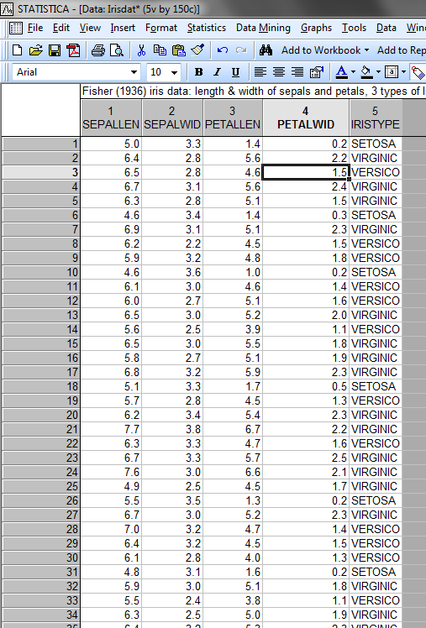
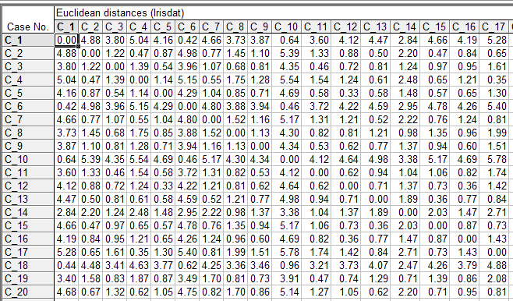
Asociační matice vzdáleností
Asociační matice euklidovských vzdáleností mezi rostlinami

Slide 36
Histogram jako popis asociační matice

Slide 37
Základní funkce v R pro výpočet asociační matice

Slide 38
Funkce v R pro výpočet asociační matice
Koeficienty vzdálenosti
dist(data, method='euclidean')= Euklidova vzdálenost
mahalanobis(X, X.mean, X.cov)= Mahalanobisova vzdálenost
pairwise.mahalanobis (X,grouping)= Mahalanobisova vzdálenost mezi skupinami {HDMD}
Koeficienty podobnosti
dist.binary(data, method = 2) = „simple matching“ koeficient {ade4}
vegdist(data, "jac", binary=T)= Jaccardův koeficient {vegan}
vegdist(data, "jac", binary=F) = Sørensenův asymetrický koeficient
Podobnosti jsou pomocí funkce 1-podobnost automaticky převáděny na vzdálenosti!!!
Výpočet Mantelova testu (testuje korelaci dvou asociačních matic – např. průběh onemocnění vs. genetická výbava pacientů, charakteristiky lokalit vs. abundance druhů na lokalitách): mantel{vegan}

Slide 39
Shluková analýza

Slide 40
Shluková analýza – jaký je cíl?
Notes:
40

Slide 41
Shluková analýza – jaký je cíl?
  Seskupení objektů do shluků podle toho, jak si jsou podobné – chceme co nejpodobnější objekty v rámci shluků a co nejodlišnější mezi shluky.
  Shluková analýza vychází z asociační matice vzdáleností objektů (Q mode) nebo závislosti parametrů (R mode).
  Můžeme provést dvě hlavní chyby: špatný výběr metriky a špatný výběr algoritmu shlukování.
  Smysluplnost výsledků shlukování závisí jednak na objektivní existenci shluků v datech, jednak na arbitrárně nastavených kritériích definice shluků.
Jednoznačné odlišení
existujících shluků v datech
Shlukovou analýzu lze provést i na datech bez objektivní existence shluků
Notes:
41

Slide 42
Shluková analýza: typy metod
Shluková analýza
Notes:
42

Slide 43
Shluková analýza: typy metod
Shluková analýza
Hierarchické
Nehierarchické
Notes:
43

Slide 44
Shluková analýza: typy metod
Hierarchické
shluky jsou definovány postupným skládáním objektů
Nehierarchické
Shluky jsou definovány v jednom kroku
Divizivní
Objekty jsou rozděleny do předem nastaveného počtu shluků.
Aglomerativní
síť spojených bodů
Divizivní
Objekty jsou nejprve rozděleny do dvou shluků, tyto shluky jsou dále rozděleny atd.
Aglomerativní
Po spojení první dvojice objektů dochází k postupnému napojování dalších objektů.
1. Krok
Kolik shluků chceme definovat? Například 4
Minimum spanning tree, Prim network
2. Krok
X. Krok
Atd.
Atd.
Výpočet ukončen
Výpočet ukončen
Notes:
44

Slide 45
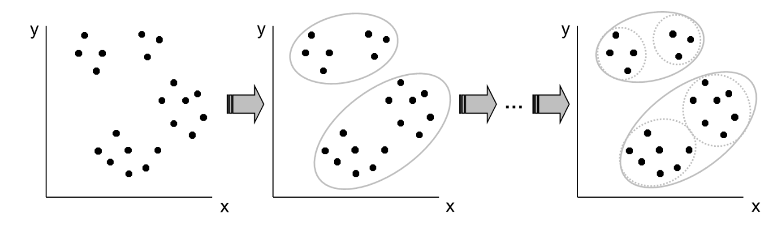
Pojmenujte shlukovací algoritmus I
1. krok
2. krok
http://portal.matematickabiologie.cz/
Notes:
45

Slide 46
Hierarchické aglomerativní algoritmy
max
D
E
F
A
B
C
vzdálenost
H
I
J
K
G
G
J
K
I
H
A
B
C
D
E
F
0
Notes:
46

Slide 47
Pojmenujte shlukovací algoritmus II
1)
centroid
2)
3)
4)
5)
Notes:
47

Slide 48
Pojmenujte shlukovací algoritmus II
1) Metoda nejbližšího souseda („single linkage“)
- spojení na základě nejmenší minimální vzdálenosti dvou objektů
centroid
2) Metoda středospojná/centroidní („centroids“)
- spojení na základě minimální vzdálenosti centroidů (= průměrů) shluků
3) Metoda průměrné vzdálenosti („average linkage“)
- spojení na základě minimální průměrné vzdálenosti všech párů objektů dvou shluků
4) Metoda nejvzdálenějšího souseda („complete linkage“)
- spojení na základě nejmenší maximální vzdálenosti dvou objektů
5) Wardova metoda („Ward’s method“)
- shluky jsou vytvářeny tak, aby nově vzniklý shluk přispíval co nejméně k sumě čtverců vzdáleností objektů od centroidů jejich shluků
- vstupem je čtverec Euklidovy vzdálenosti
Notes:
48

Slide 49
Shluková analýza – rozhodovací proces
Výpočet asociační matice (pozor na správný výběr metriky vzdálenosti / podobnosti).
Výběr shlukovacího algoritmu.
Volba počtu shluků.
max
D
E
F
A
B
C
vzdálenost
H
I
J
K
G
G
J
K
I
H
A
B
C
D
E
F
0

Slide 50
Výběr vhodného algoritmu
Kofenetická matice
Matice dimenze n x n (n = počet objektů) popisující vzdálenost, kdy byly objekty poprvé spojeny do jednoho shluku.
Hodnoty kofenetické matice závisí na typu algoritmu shlukování.
Kofenetický index
Korelace kofenetické matice s původní maticí vzdáleností. Čím vyšší korelace, tím lepší algoritmus (algoritmus lépe popisuje realitu).
Dendrogram
Kofenetická matice
 | A | B | C | D | E
A | 0 | 4.0 | 12.7 | 12.7 | 12.7
B |  | 0 | 12.7 | 12.7 | 12.7
C |  |  | 0 | 5.7 | 5.7
D | Matice je symetrická podél diagonály |  |  | 0 | 1.4
E |  |  |  |  | 0
Vzdálenost, kdy došlo k prvnímu spojení D+C

Slide 51
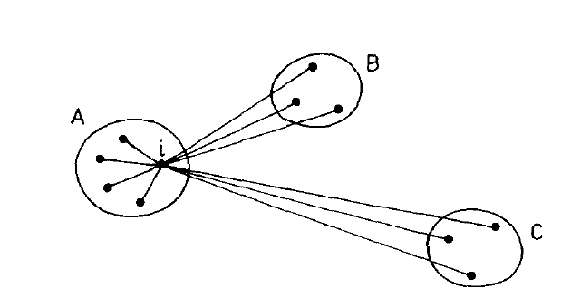
Určení optimálního počtu shluků I
Subjektivní rozhodování podle:
počtu objektů ve shluku,
vzdálenosti shluků,
na základě charakteru dat.
Objektivní např. pomocí Silhouette indexu, kde a(i) je průměrná vzdálenost objektu ke všem ostatním objektům v daném shluku a b(i) je nejmenší průměrná vzdálenost objektu i k objektům ostatních shluků (odkazuje tedy na vzdálenost k sousednímu shluku).
Platí: -1 ≤ s(i) ≤ 1.
s(i) blízké -1 značí špatné zařazení do shluku, blízké 1 správné zařazení do shluku, hodnoty blízké 0 značí, že objekt leží na hranici dvou shluků.
Počítá se průměr s(i) v rámci shluků a do grafu vykreslujeme průměr s(i) pro všechny shluky. Počet shluků s nejvyšší hodnotou celkového s(i) odkazuje na nejlepší dělení souboru.
a(i)
b(i)
Nakonec ale stejně může vyhrát naše subjektivní rozhodnutí ☺

Slide 52
Určení optimálního počtu shluků II
Objektivní pomocí Mantelova testu.
Hodnotíme korelaci původní asociační matice vzdáleností a asociační matice (vypočítanou pomocí Gowerova indexu), která obsahuje 1, pokud jsou spolu objekty ve shluku a 0 pokud nejsou. R si matici určující současný výskyt ve shluku převede na vzdálenosti – tedy 0 pokud jsou spolu objekty ve shluku a 1 pokud nejsou.
Kladná korelace (nízká vzdálenost → objekty jsou spolu ve shluku) nám říká, že objekty sobě podobné leží spolu ve shluku.
Počet shluků s nejvyšší hodnotou korelace odkazuje na nejlepší dělení souboru.
shluky A, B+C, D+E
matice vzdáleností
vs.
asociační matice
 | A | B | C | D | E
A | 1 | 0 | 0 | 0 | 0
B | 0 | 1 | 1 | 0 | 0
C | 0 | 1 | 1 | 0 | 0
D | 0 | 0 | 0 | 1 | 1
E | 0 | 0 | 0 | 1 | 1
 | A | B | C | D | E
A | 0 | 1 | 1 | 1 | 1
B | 1 | 0 | 0 | 1 | 1
C | 1 | 0 | 0 | 1 | 1
D | 1 | 1 | 1 | 0 | 0
E | 1 | 1 | 1 | 0 | 0
 | A | B | C | D | E
A | 0 | 5.0 | 6.2 | 11.8 | 11.7
B | 5.0 | 0 | 3.5 | 11.0 | 9.3
C | 6.2 | 3.5 | 0 | 4.0 | 4.8
D | 11.8 | 11.0 | 4.0 | 0 | 2.4
E | 11.7 | 9.3 | 4.8 | 2.4 | 0

Slide 53
Úkol č. 1
Na základě asociační matice sestrojte dendrogram pomocí algoritmu nejvzdálenějšího souseda.
Jaká je minimální vzdálenost dvou objektů?
Vykreslete spojení objektů v dendrogramu a přepočítejte asociační matici.
?
 | A | B | C | D | E
A | 0
B | 9 | 0
C | 3 | 7 | 0
D | 6 | 5 | 9 | 0
E | 11 | 10 | 2 | 8 | 0
Matice je symetrická podél diagonály
vzdálenost
0

Slide 54
Úkol č. 1
Na základě asociační matice sestrojte dendrogram pomocí algoritmu nejvzdálenějšího souseda:
Jaká je minimální vzdálenost dvou objektů?
Vykreslete spojení objektů v dendrogramu a přepočítejte asociační matici.
1. krok
2. krok
11
10
 | A | B | D | C+E
A | 0
B | 9 | 0
D | 6 | 5 | 0
C+E | 11 | 10 | 9 | 0
9
8
7
vzdálenost
6
5
4
3
2
1
0
C
E

Slide 55
Úkol č. 1
Na základě asociační matice sestrojte dendrogram pomocí algoritmu nejvzdálenějšího souseda
Jaká je minimální vzdálenost dvou objektů?
Vykreslete spojení objektů v dendrogramu a přepočítejte asociační matici.
2. krok
3. krok
11
10
 | A | B+D | C+E
A | 0
B+D | 9 | 0
C+E | 11 | 10 | 0
9
8
7
vzdálenost
6
5
4
3
2
1
0
B
D
C
E

Slide 56
Úkol č. 1
Na základě asociační matice sestrojte dendrogram pomocí algoritmu nejvzdálenějšího souseda
Jaká je minimální vzdálenost dvou objektů?
Vykreslete spojení objektů v dendrogramu a přepočítejte asociační matici.
3. krok
4. krok
11
10
9
 | A+B+D | C+E
A+B+D | 0
C+E | 11 | 0
8
7
vzdálenost
6
5
4
3
2
1
0
A
B
D
C
E

Slide 57
Úkol č. 1
Na základě asociační matice sestrojte dendrogram pomocí algoritmu nejvzdálenějšího souseda
Jaká je minimální vzdálenost dvou objektů?
Vykreslete spojení objektů v dendrogramu a přepočítejte asociační matici.
4. krok
11
10
9
Všechny objekty jsou spojeny do jednoho shluku → již není co spojovat.
8
7
vzdálenost
6
5
4
3
2
1
0
A
B
D
C
E

Slide 58
Funkce v R – shluková analýza
cluster<-hclust(dist(data), method='single')= provede shlukovou analýzu
plot(cluster)= vykreslí dendrogram
cutree(cluster,k=3)= klasifikuje objekty do 3 skupin podle vzdáleností v dendrogramu
cutree(cluster,h=3)= klasifikuje objekty do skupin na vzdálenosti 3 v dendrogramu

